Slide 1


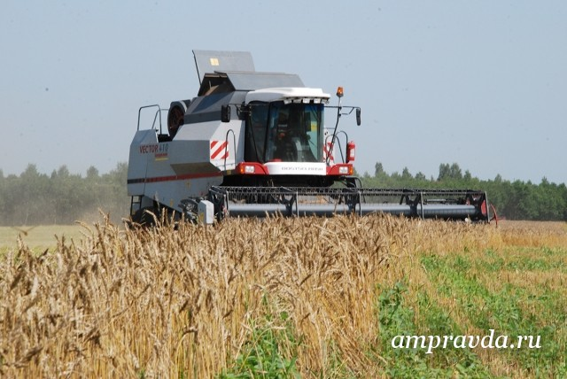
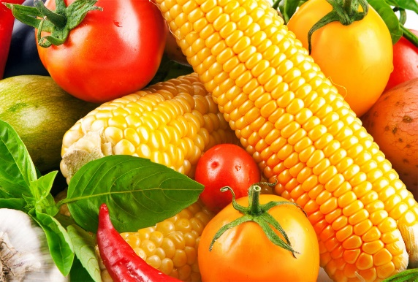
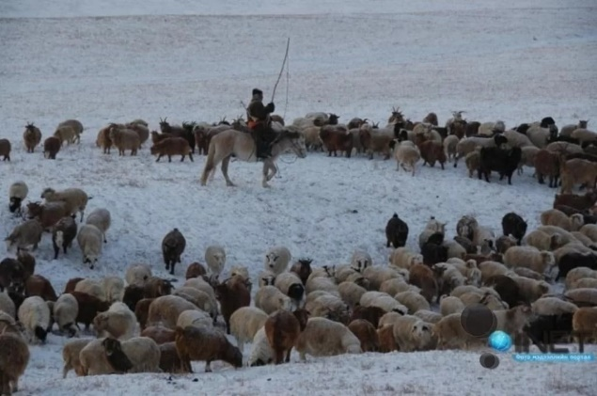
КЫРГЫЗ РЕСПУБЛИКАСЫНЫН УЛУТТУК СТАТИСТИКА КОМИТЕТИ
2018-жылы АЙЫЛ ЧАРБА ПРОДУКЦИЯЛАРЫН ӨНДҮРҮҮНҮН ЖЫЙЫНТЫКТАРЫ
ПРЕСС-КОНФЕРЕНЦИЯ
УЛУТСТАТКОМ 12.03.2019-ж.
Айыл чарба статистикасы бөлүмү

Slide 2
Айыл чарбасынын,токой чарбасынын жана балык уулоочулуктун продукцияларынын дүң чыгарылышынын көлөмү 2018-жылы 203822 млн.сом өлчөмүн түзүп,ошондой эле физикалык көлөмүнүн индекси 102,7 пайызды туздү.
Продукциялардын үлүшү:
- өсүмдүк өстүрүүчүлүк – 50,5%
- мал чарбачылык- 49,5%

Slide 3

Айыл чарба продукцияларынын физикалык көлөмүнүн индекси 2012-2018-жж.
(пайыз менен)

Slide 4
Өсүмдүк өстүрүүчүлүктүн жана мал чарбачылык продукцияларынын структурасы (чарбалардын бардык категорияларында)
.

Slide 5

Өсүмдүк өстүрүүчүлүктүн продукцияларынын негизги түрлөрү боюнча өндүрүлүүсү
(өткөн жылга карата пайыз менен)
(миң тонна)
 | 2018-ж.
Буудай | 615,9
Арпа | 429,3
Дандык жүгөрү | 692,9
Дан буурчак | 106,6
Кант кызылчасы | 773,0
Картошка | 1446,6
Жашылчалар | 1094,9
Бакча өсүмдүктөрү | 249,1
Мөмө жана жемиш | 251,4

Slide 6
Негизги айыл чарба өсүмдүктөрүнүн айдоо аянттары
(өткөн жылга карата пайыз менен)
(гектар)
 | 2018-ж
Буудай | 253809
Арпа | 193067
Дандык жүгөрү | 105071
Дандык буурчак | 61613
Кант кызылчасы | 16261
Картошка | 84428
Жашылчалар | 51974
Бакча өсүмдүктөрү | 11249
Тоюттук өсүмдүктөрү | 370124

Slide 7
Айыл чарба өсүмдүктөрүнүн айрым түрлөрүнүн түшүмдүүлүгү
(центнер/га)
Айыл чарба өсүмдүктөрүнүн аталышы | 2015 | 2016 | 2017 | 2018
Буудай (тазалангандан кийинки салмакта) | 23,7 | 24,5 | 24,1 | 24,3
Арпа (тазалангандан кийинки салмакта) | 21,3 | 22,5 | 22,0 | 22,4
Дандык жүгөрү | 61,6 | 62,4 | 63,3 | 64,9
Кант кызылчасы (фабрикалык) | 363,0 | 623,2 | 411,6 | 475,4
Пахта сырьёсу (зачеттук салсакта) | 30,9 | 31,4 | 31,8 | 32,4
Тамеки (зачеттук салсакта) | 23,5 | 24,5 | 24,9 | 25,2
Май өсүмдүктөрү | 11,1 | 10,5 | 11,5 | 11,8
Картошка | 165,1 | 166,4 | 168,0 | 168,8
Жашылчалар, бардыгы | 192,3 | 194,4 | 194,8 | 197,6
Бакча өсүмдүктөрү | 217,6 | 219,4 | 218,9 | 218,0
Мөмө жана жемиш өсүмдүктөрү | 42,5 | 48,7 | 49,3 | 50,7

Slide 8
Мал чарбачылык продукцияларынын негизги түрлөрүнүн өндүрүүлүсү
 | 2018-ж.
Союлуучу мал жана канаттуу (тирүүлөй салмакта),миң тонна | 403,3
Чийки сүт, миң тонна | 1589,7
Жумуртка, млн. даана. | 533,2
Жүн (в физикалык салмакта), миң тонна | 12,8
(өткөн жылга карата пайыз менен)

Slide 9
Кыргыз Республикасындагы мал жана үй канаттууларынын башынын саны
(өткөн жылга карата пайыз менен)
 | 2018-ж . аягына мин, баш
Ири мүйүздүү малдар | 1627,3
анын ичинен Уйлар | 812,6
Койлор жана эчкилер | 6167,9
Жылкылар | 498,6
Чочколор | 51,3
Үй канаттуулары | 6009,7

Slide 10

2018-жылы айыл чарба продукцияларынын дүң чыгарылышынын чарбалардын категориялары боюнча бөлүнүүсү

Slide 11


Көңүл бургаңыздарга ырахмат!
stat.kg ге кош келиңиздер.

